Slide 1

Колегія
Департаменту освіти і науки Одеської ОДА
Інформація
про хід виконання
Угоди між Департаментом освіти і науки Одеської обласної державної адміністрації та комітетом Одеської обласної організації Профспілки працівників освіти і науки України
на 2021-2025 роки
Доповідач:
Любов КОРНІЙЧУК,
голова Одеської ОО ППОНУ
24 березня 2023
Одеса

Slide 2

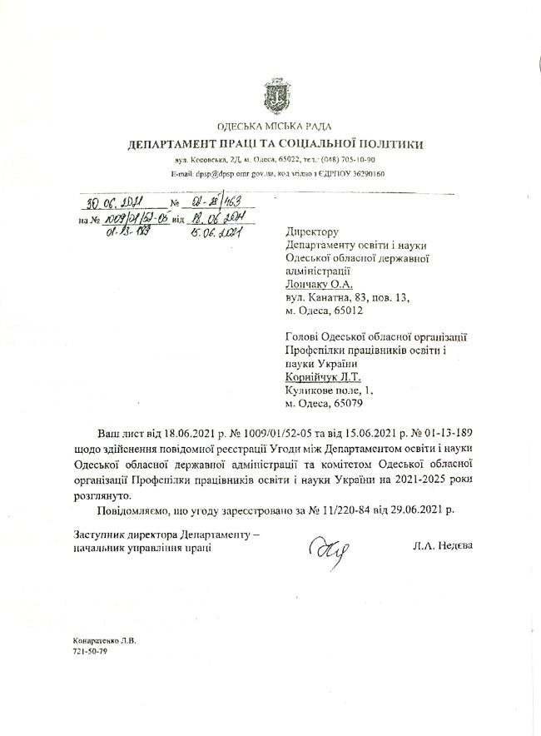
Загальні положення. Термін дії Угоди

Slide 3
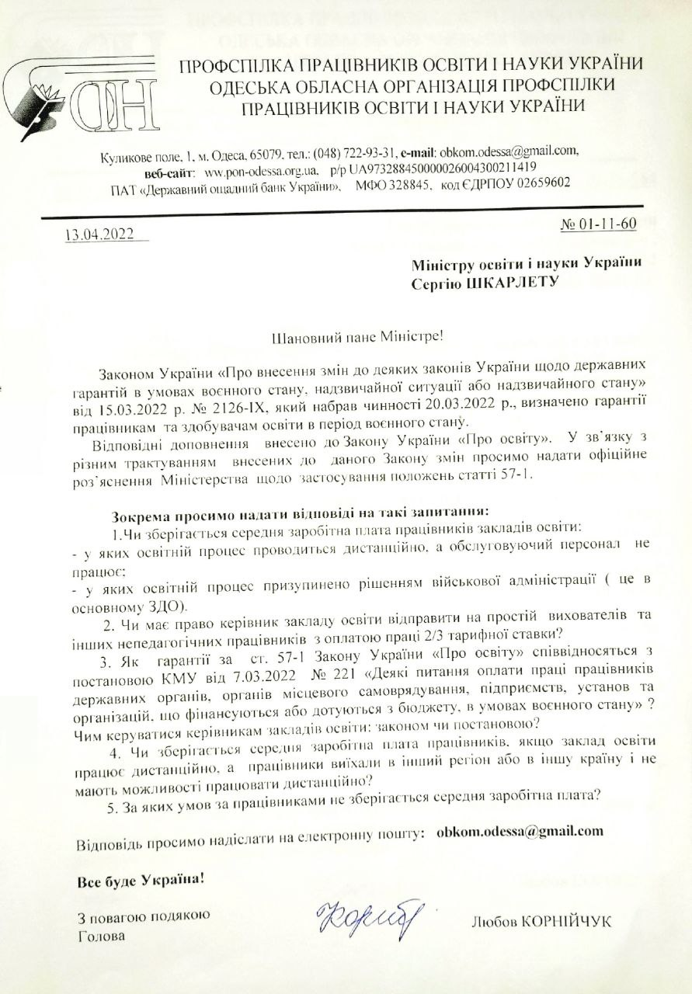
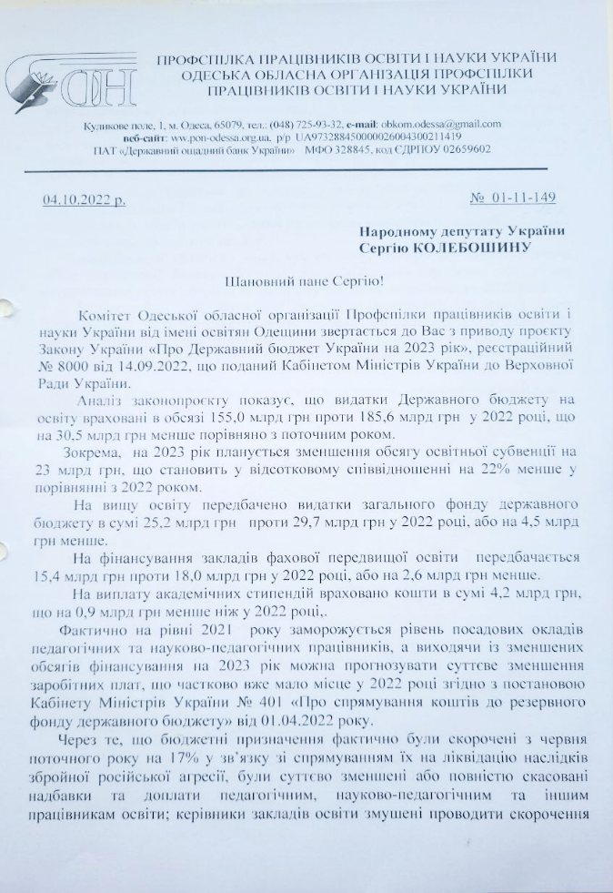
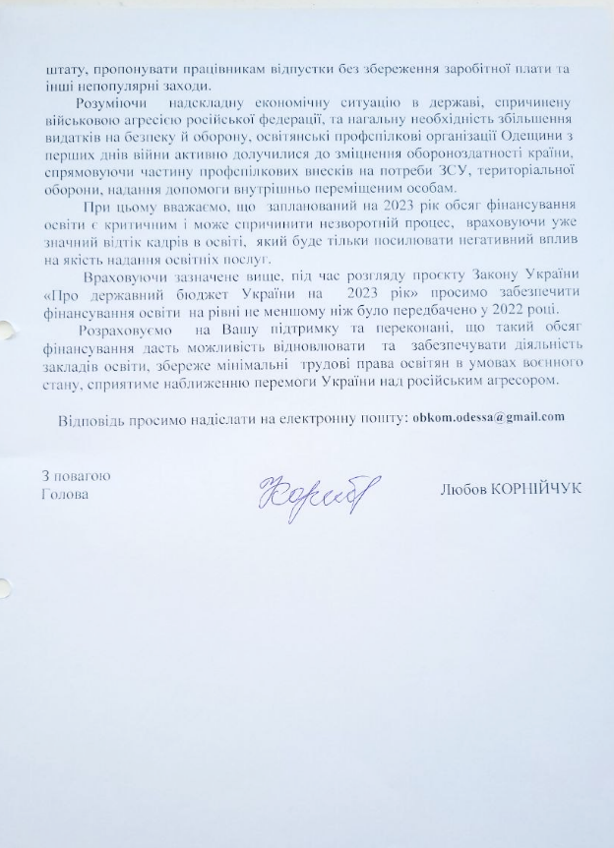
Створення умов для забезпечення стабільної діяльності закладів освіти. регулювання виробничих, трудових відносин, режиму праці та відпочинку

Slide 4
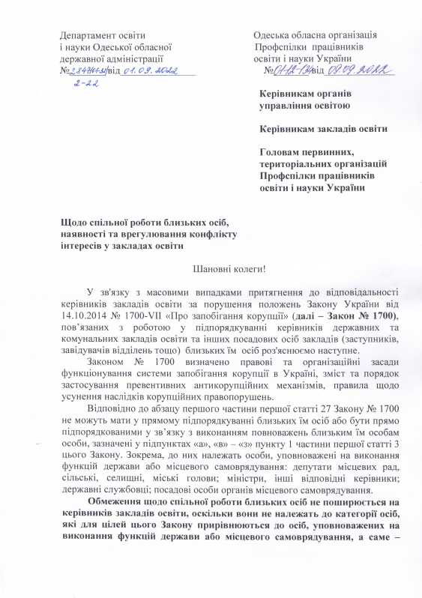
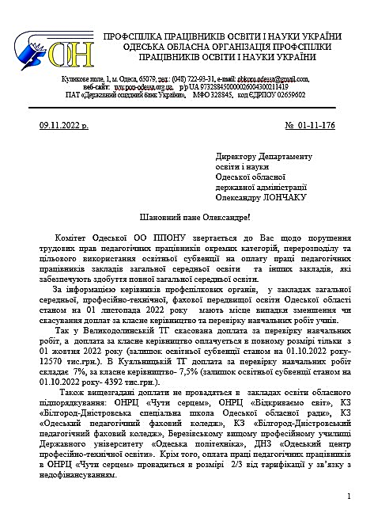
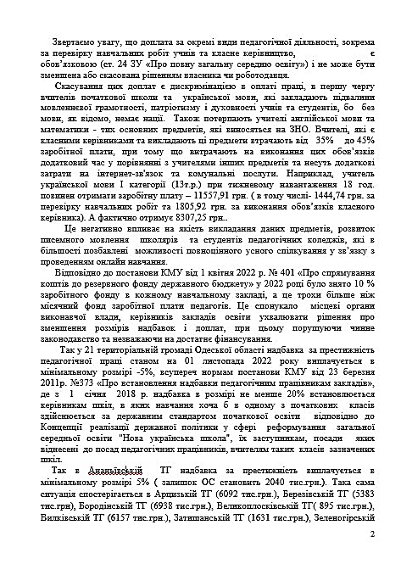
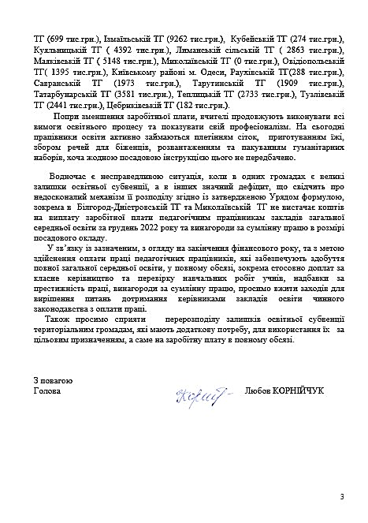
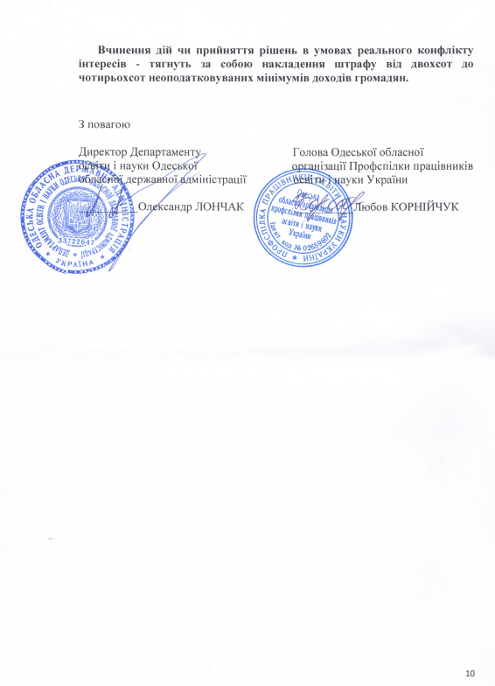
Створення умов для забезпечення стабільної діяльності закладів освіти. регулювання виробничих, трудових відносин, режиму праці та відпочинку

Slide 5
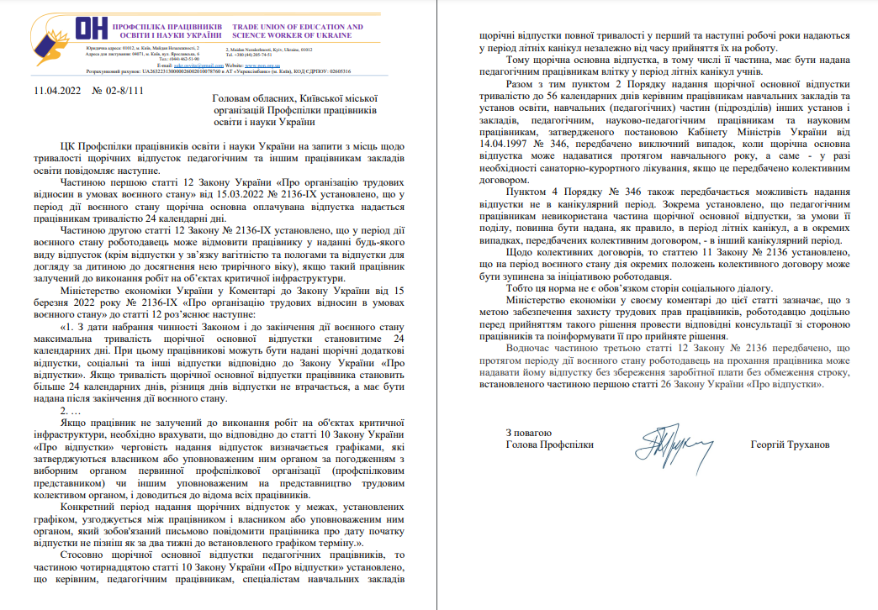
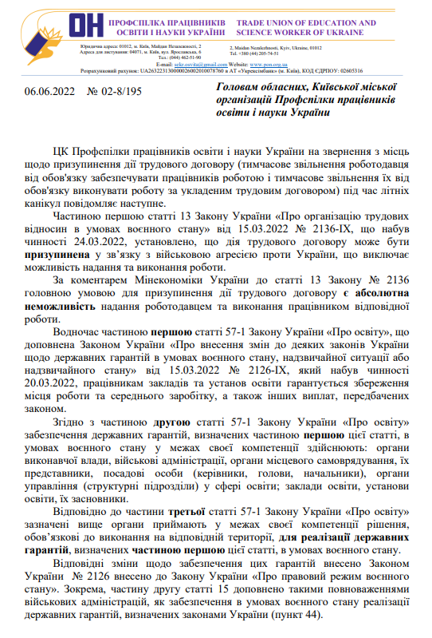
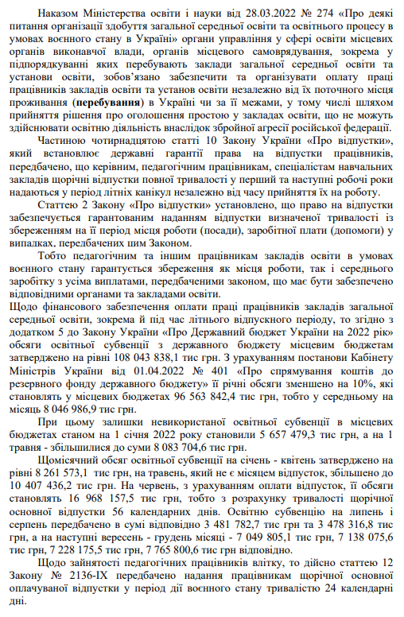
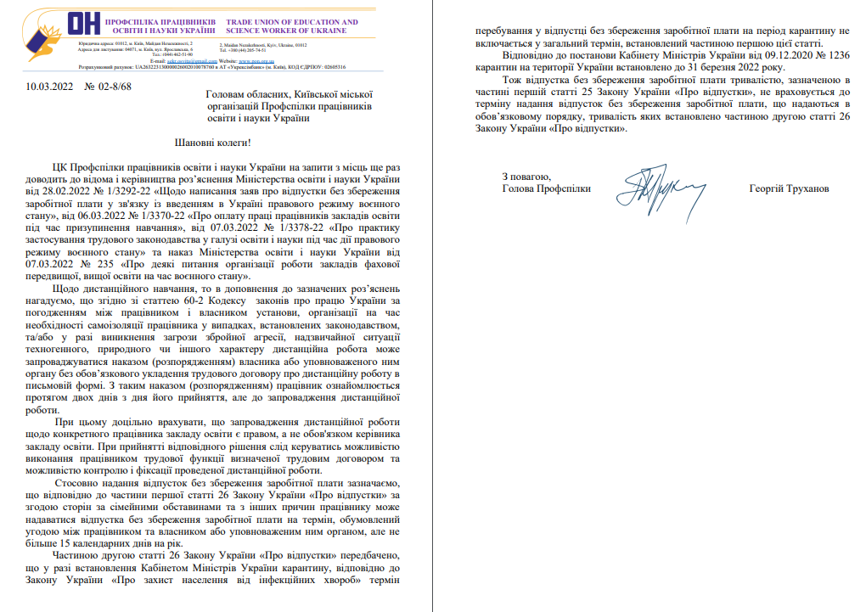
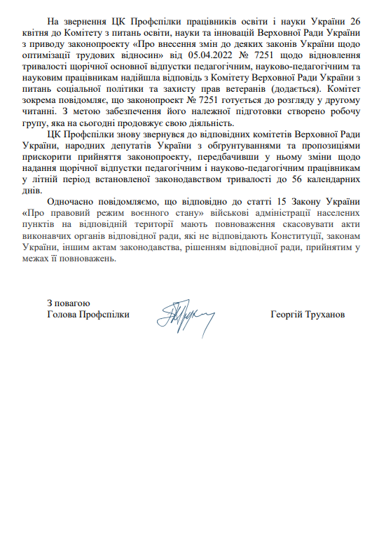
Створення умов для забезпечення стабільної діяльності закладів освіти. регулювання виробничих, трудових відносин, режиму праці та відпочинку

Slide 6
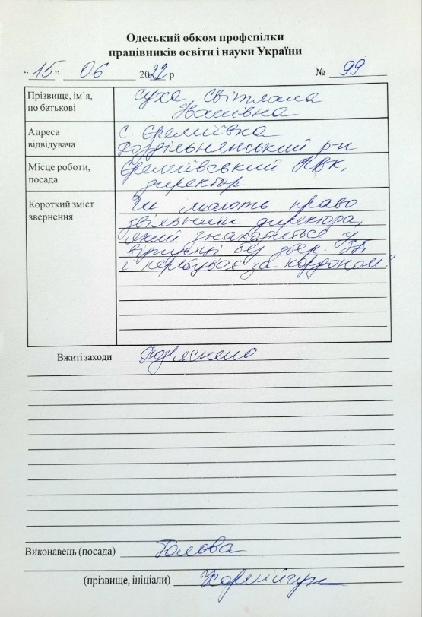
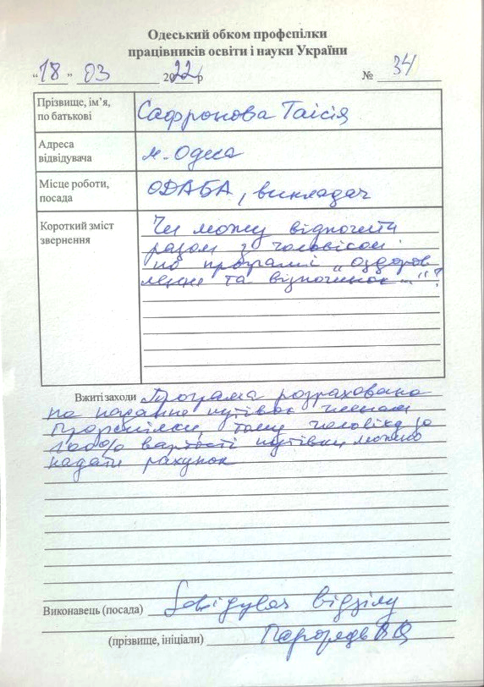
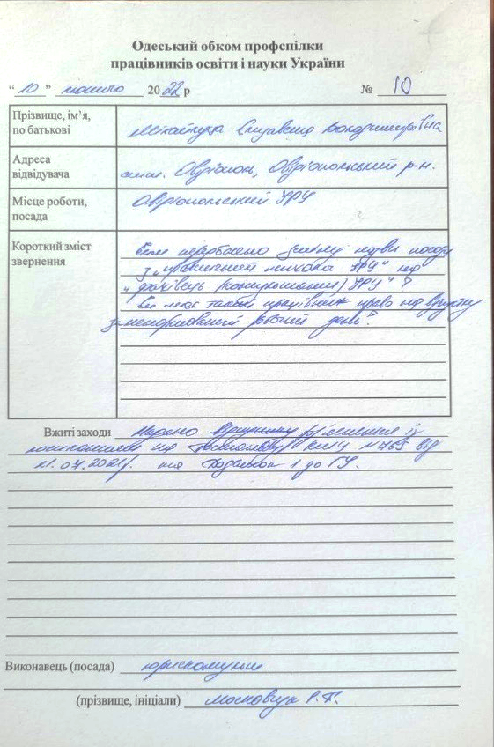
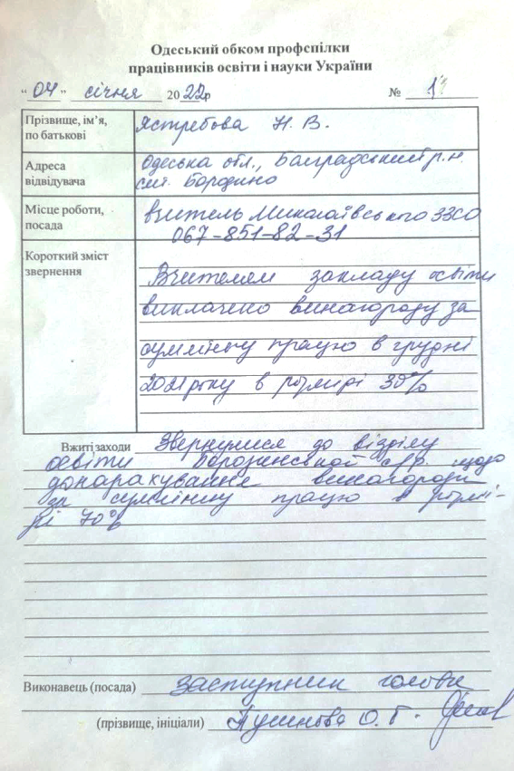
Надавалась правова допомога та консультації працівникам-членам Профспілки щодо захисту їхніх прав:
83 – з питань оплати праці,
124 – трудових відносин.

Slide 7
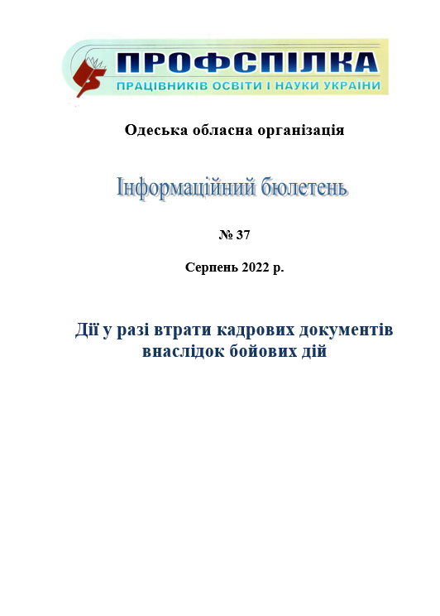
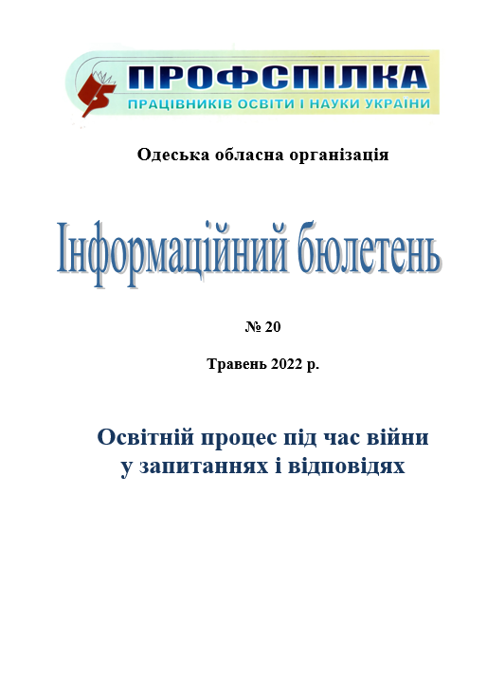
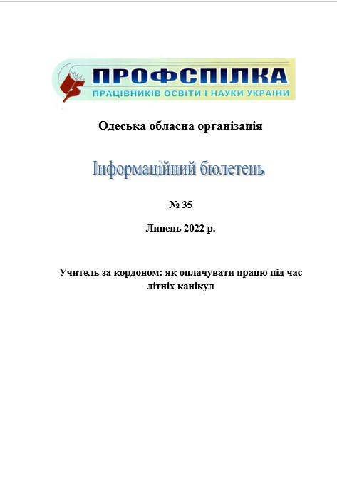
Видано 65 інформаційних бюлетенів

Slide 8
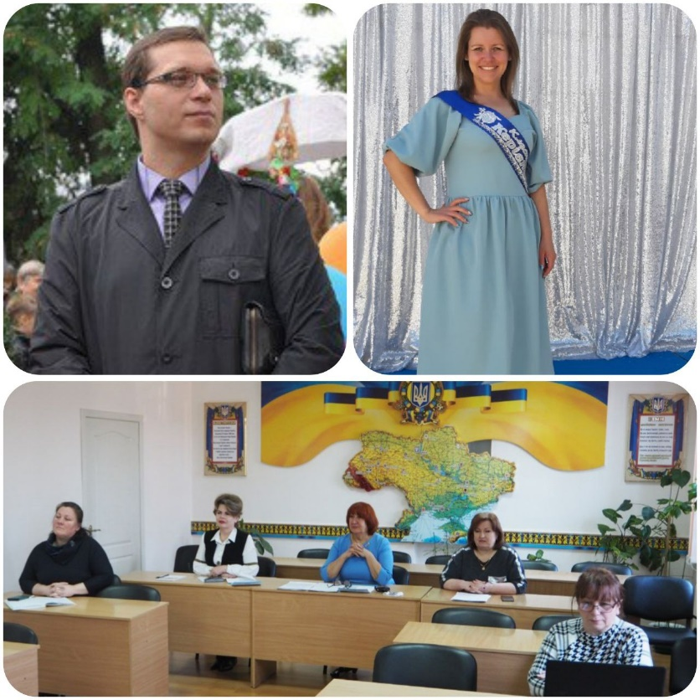
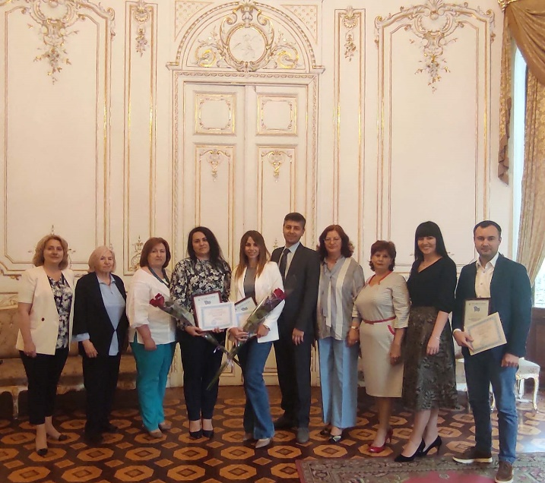
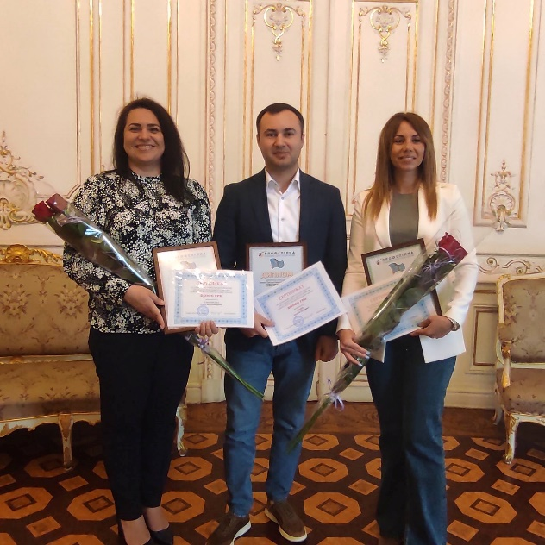
Учитель року - 2022
Премія Одеської ОО ППОНУ молодим ученим

Slide 9
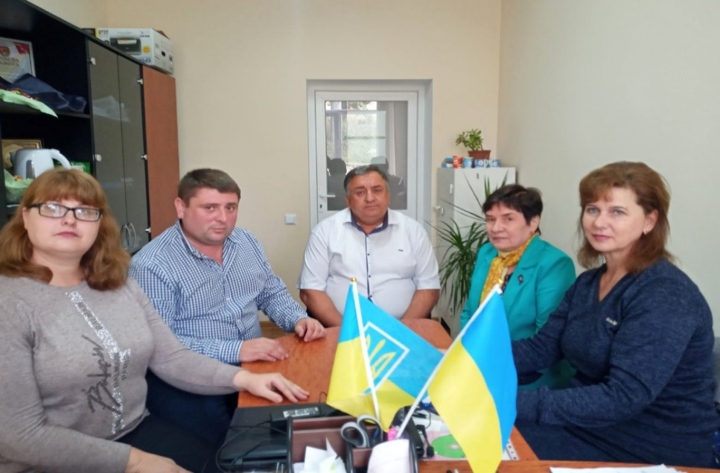
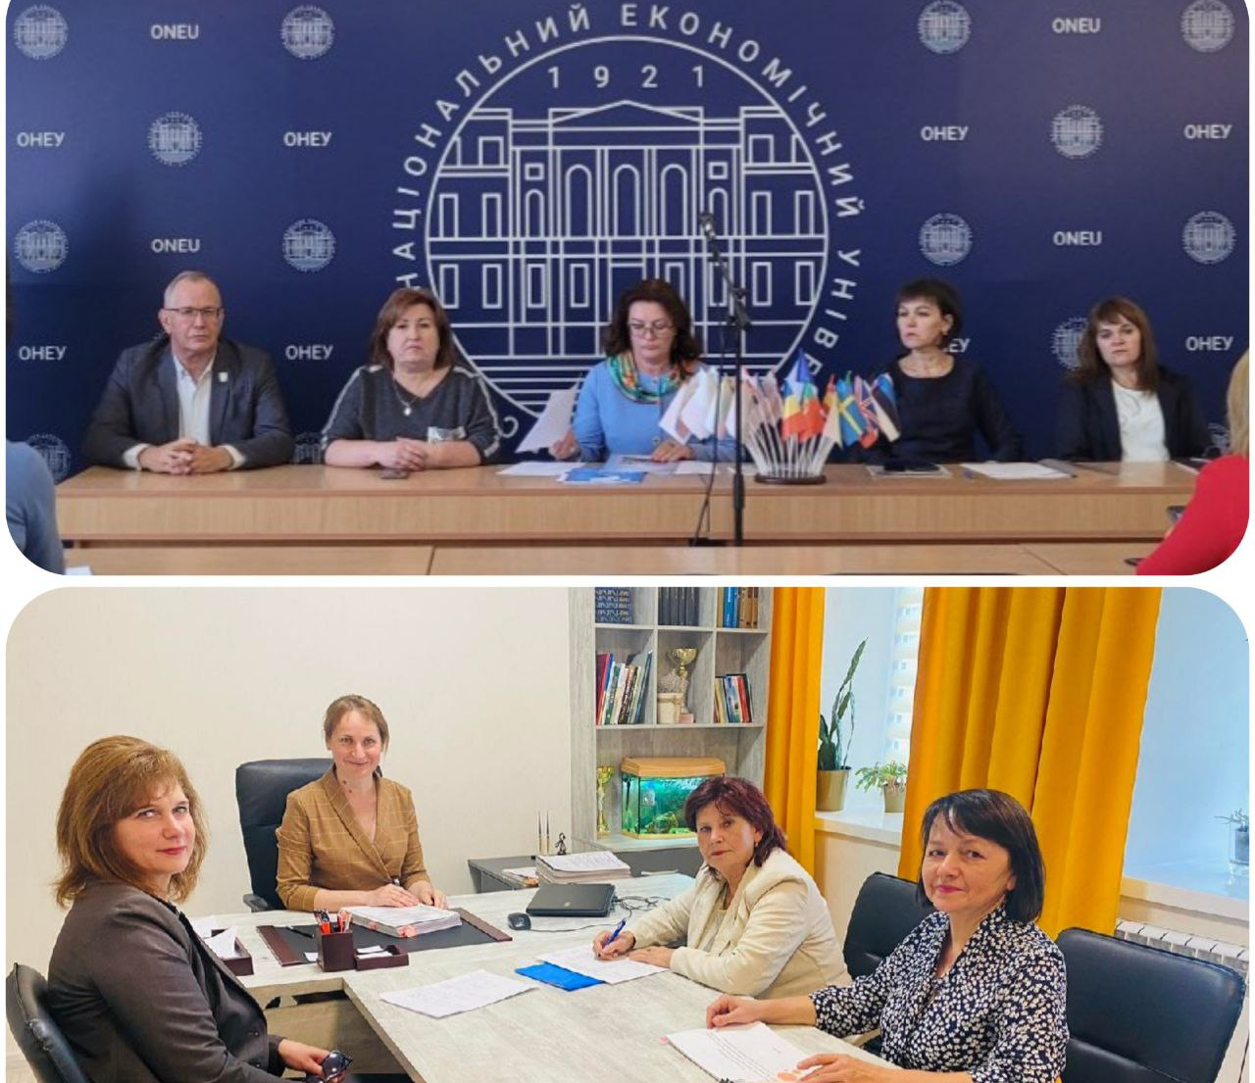
Нормування і оплата праці
Зустріч працівників виконавчого апарату Одеської ОО ППОНУ з керівництвом та профактивом Одеського національного економічного університету та Татарбунарської територіальної громади
Зустріч працівників виконавчого апарату Одеської ОО ППОНУ з головою Бородінської територіальної громади Іваном Кюссе

Slide 10
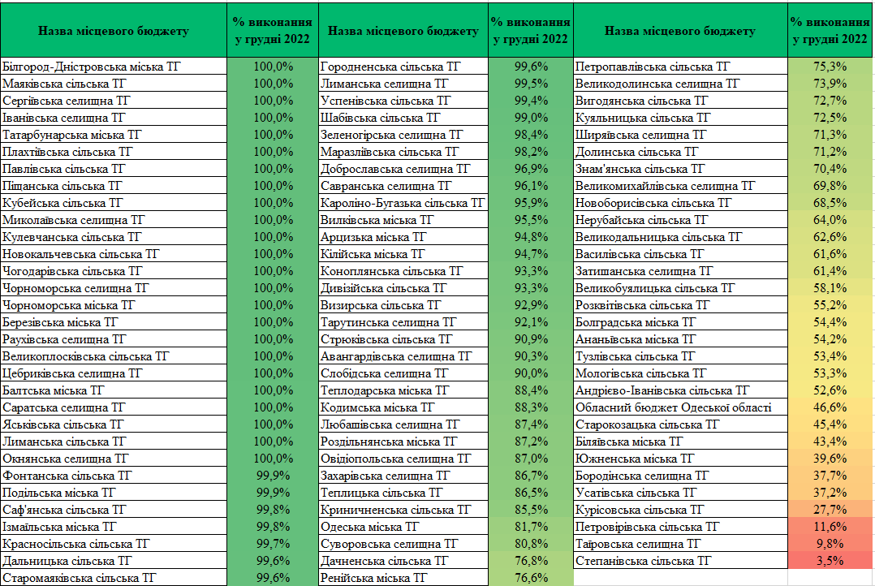
Використання територіальними громадами залишків освітньої субвенції протягом грудня 2022 року

Slide 11
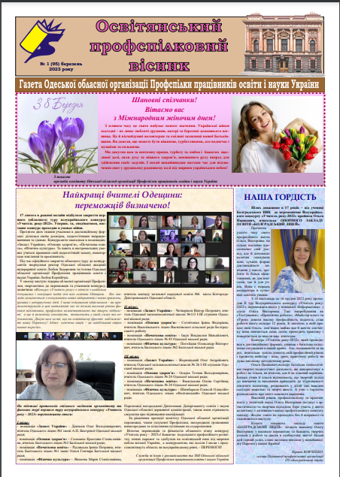
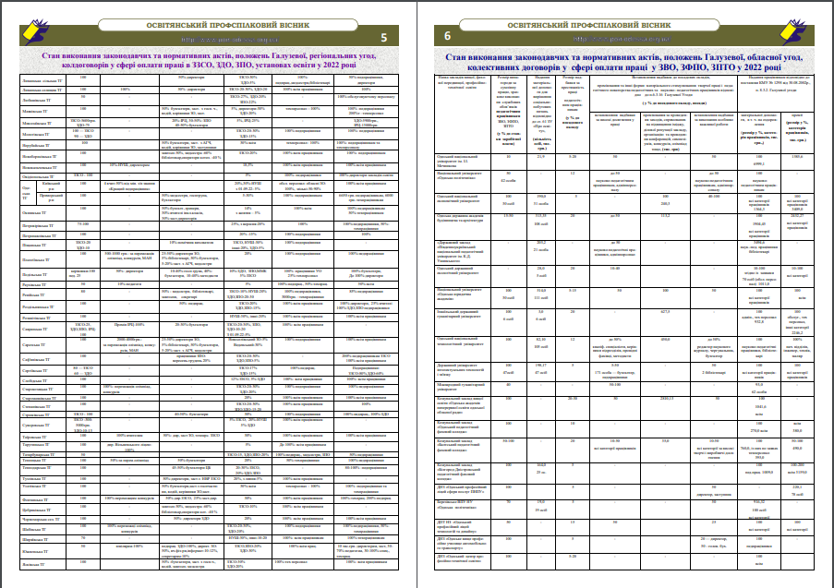
Моніторинг стану виконання законодавства і положень Угоди

Slide 12
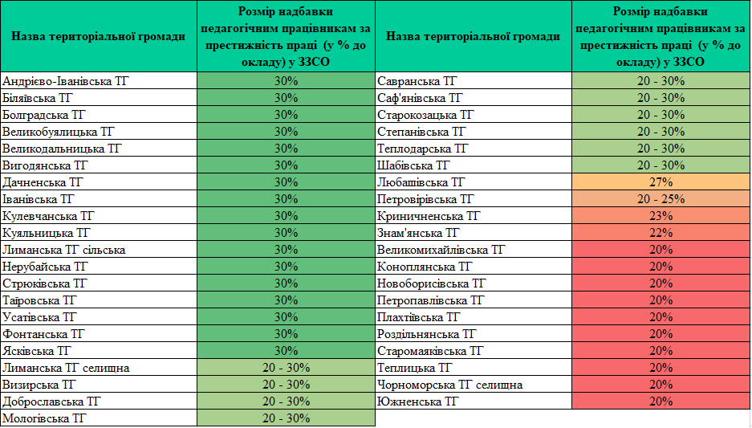
Територіальні громади, в яких виконували положення Угоди щодо надання педагогічним працівникам надбавки за престижність праці

Slide 13
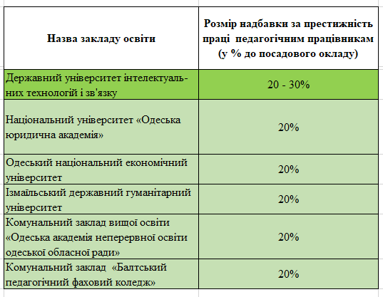
Заклади вищої, фахової передвищої та професійно-технічної освіти, в яких виконували положення Угоди щодо надання педагогічним працівникам надбавки за престижність педагогічної праці

Slide 14
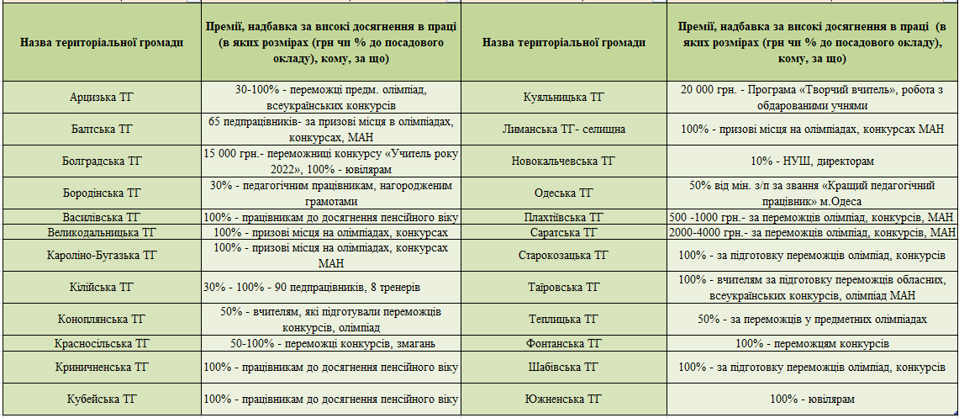
Матеріальне стимулювання педагогічних працівників, нагороджених грамотами та іншими відзнаками, переможців конкурсів професійної майстерності тощо

Slide 15
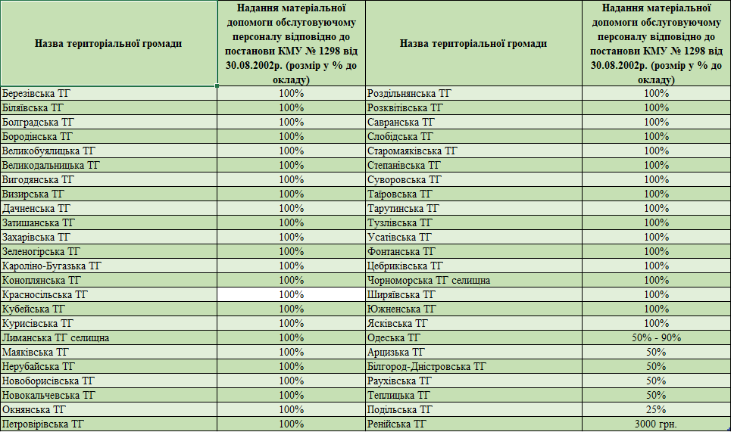
Надання матеріальної допомоги на оздоровлення обслуговуючому персоналу

Slide 16
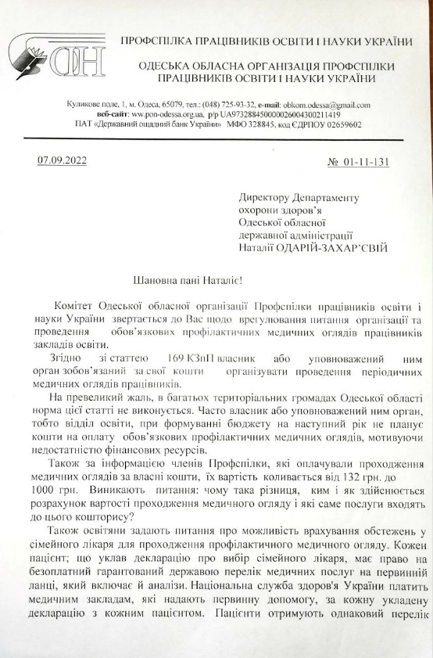
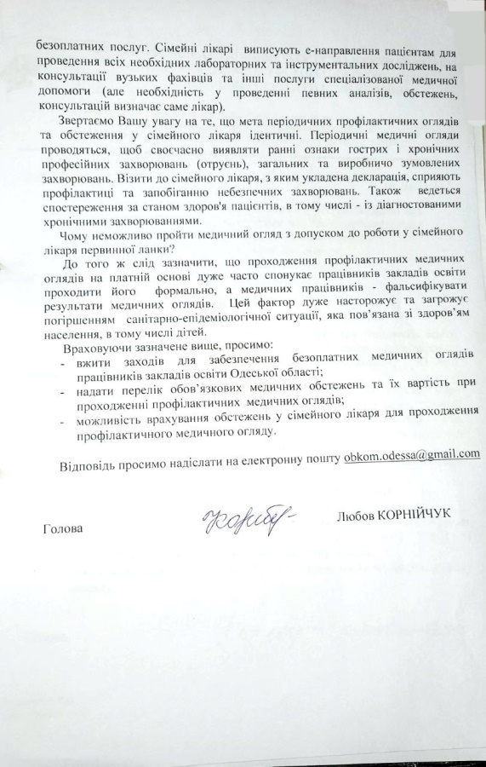
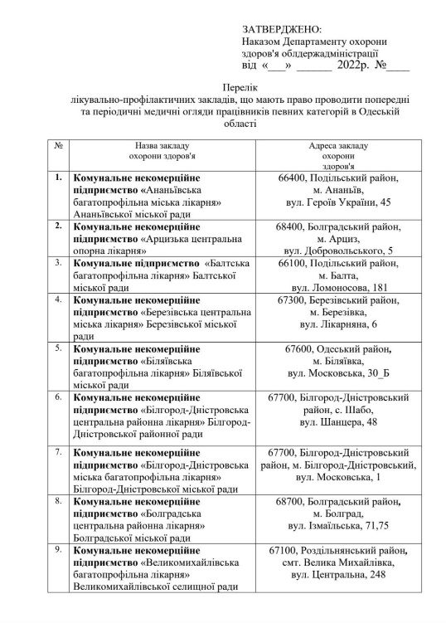
Охорона праці, безпека життєдіяльності та здоров’я

Slide 17
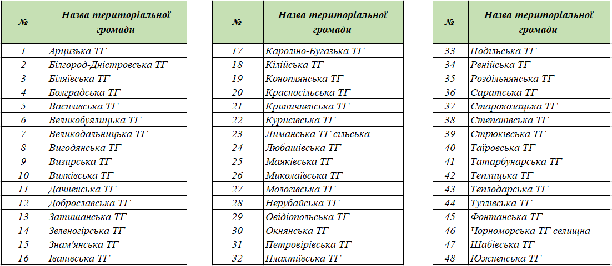
Охорона праці, безпека життєдіяльності та здоров’я
Медичні огляди безкоштовно забезпечено в 48 територіальних громадах:

Slide 18
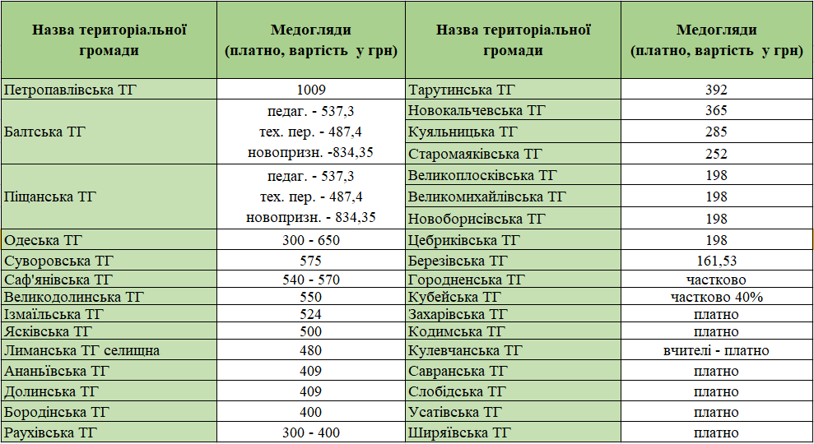
Охорона праці, безпека життєдіяльності та здоров’я

Slide 19
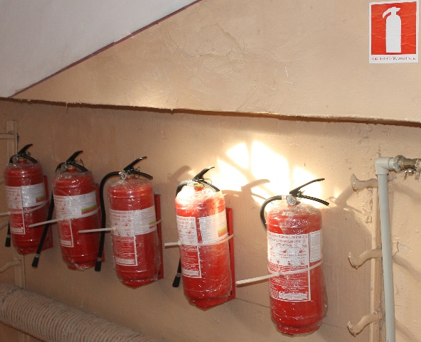
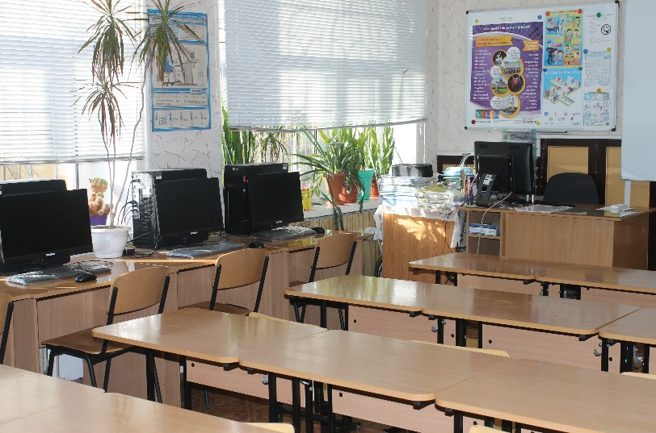
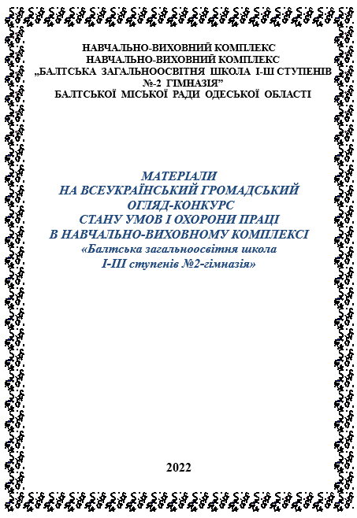
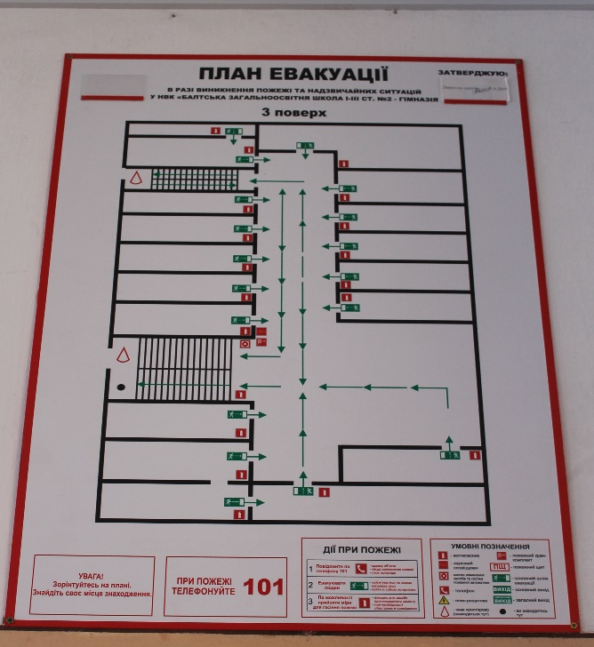
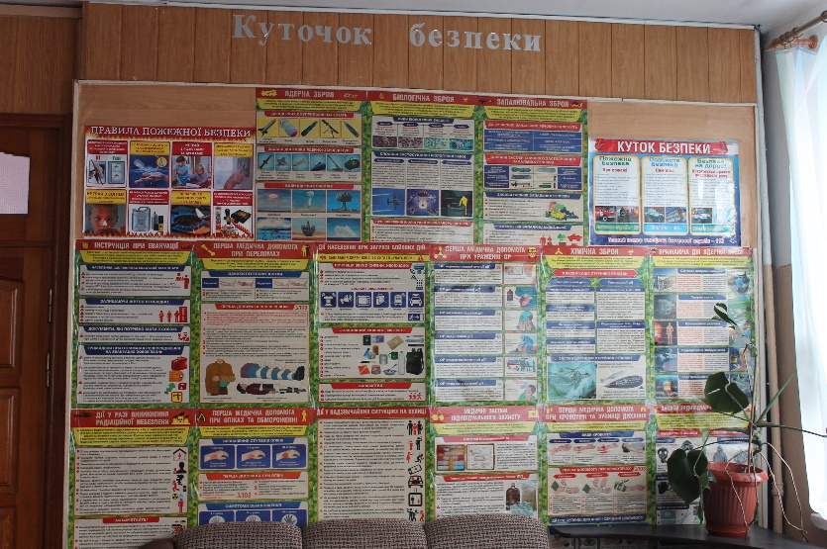
Охорона праці, безпека життєдіяльності та здоров’я

Slide 20
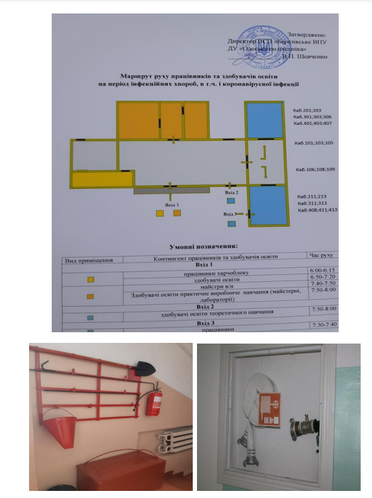
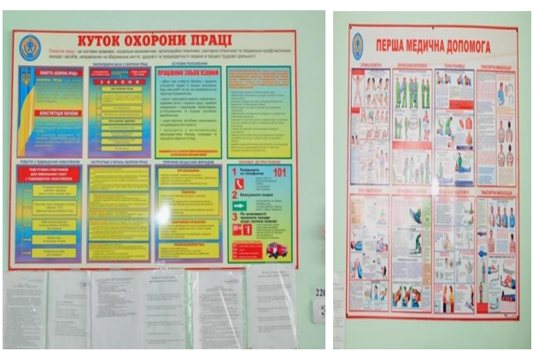
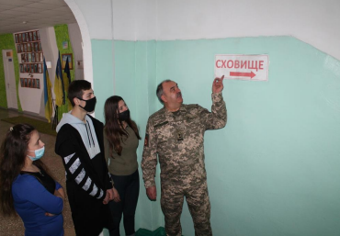
Охорона праці, безпека життєдіяльності та здоров’я

Slide 21
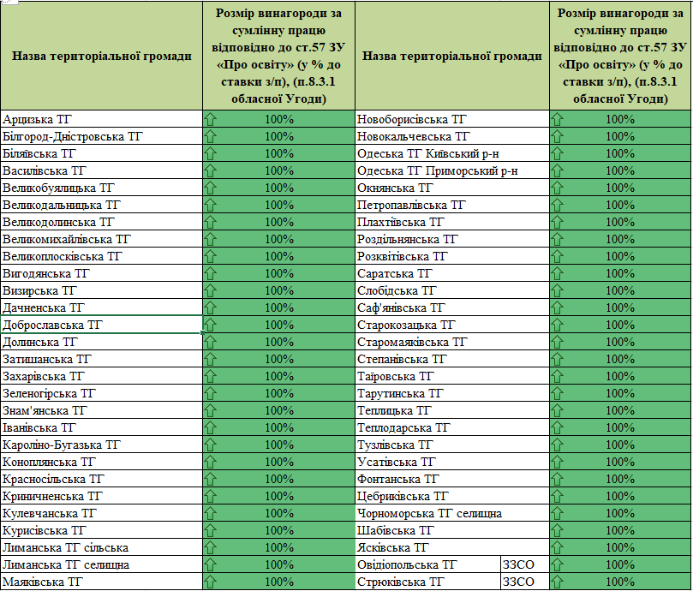
Соціальні гарантії, пільги та компенсації
Виплата винагороди за сумлінну працю педагогічним працівникам ЗЗСО, ЗДО, ЗПО

Slide 22
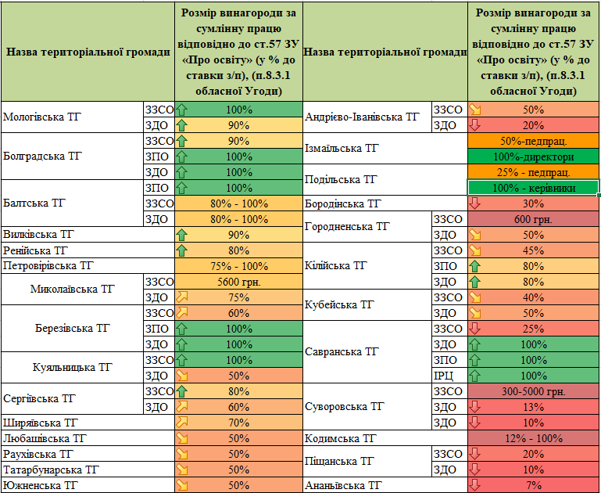
Соціальні гарантії, пільги та компенсації
Виплата винагороди за сумлінну працю педагогічним працівникам ЗЗСО, ЗДО, ЗПО

Slide 23
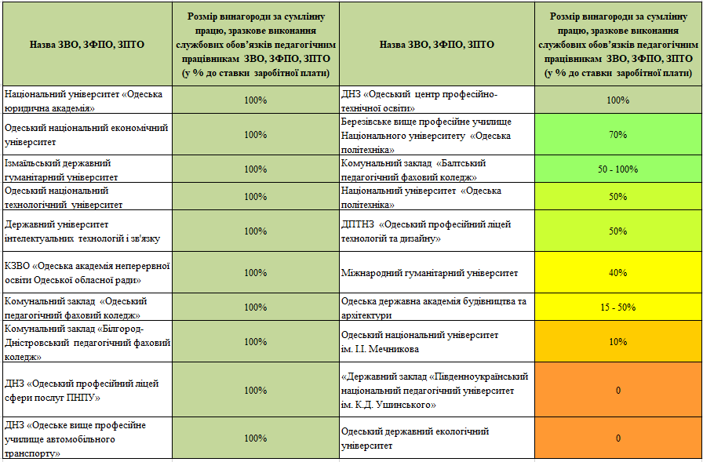
Соціальні гарантії, пільги та компенсації
Виплата винагороди за сумлінну працю у закладах вищої, фахової
передвищої та професійно-технічної освіти

Slide 24
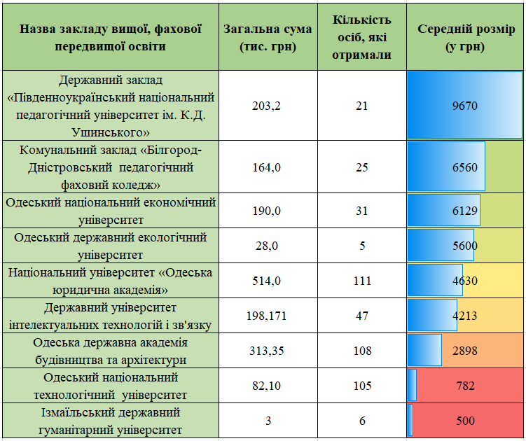
Соціальні гарантії, пільги та компенсації
Надання матеріальної допомоги працівникам ЗВО, ЗФПО для вирішення соціально-побутових питань відповідно до п.8.3.4 обласної Угоди

Slide 25





Соціальні гарантії, пільги та компенсації
Організація культурних заходів Будинку вчених

Slide 26

Станом на 1 січня 2023 року кількість охоплених колдоговірним регулюванням працівників складає 96,2 % від загальної кількості працюючих у ТГ, де діють ППО галузевої Профспілки, та 100% - у ЗВО, ЗФПО та ЗПТО.
Не укладені галузеві Угоди на територіальному рівні в 5 територіальних громадах:
Бородінській,
Кулевчанській,
Плахтіївській,
Старомаяківській,
Шабівській.
Розвиток соціального партнерства
Соціальний діалог на територіальному рівні відсутній в 6 територіальних громадах:
Маразліївській ТГ,
Авангардівській ТГ,
Дальницькій ТГ,
Чогодарівській ТГ,
Дивізійській ТГ,
Успенівській ТГ.

Slide 27


